Slide 1
TRƯỜNG TIỂU HỌC HỒNG ĐỨC TẬP LÀM VĂN LỚP 3 Nghe kể: Vươn tới các vì sao- Ghi chép sổ tay

Slide 2
Nghe kể: Vươn tới các vì sao- Ghi chép sổ tay
Bài 1: Nghe và nói lại từng mục trong bài Vươn tới các vì sao.

Slide 3
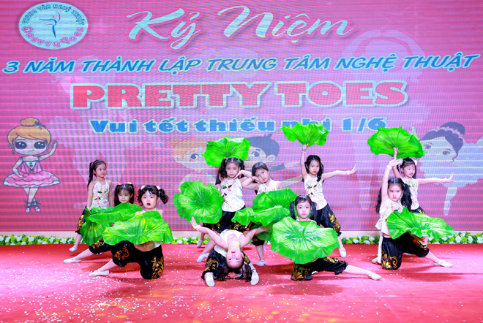
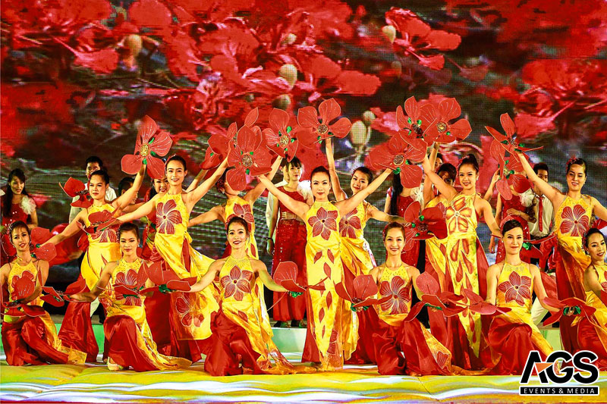
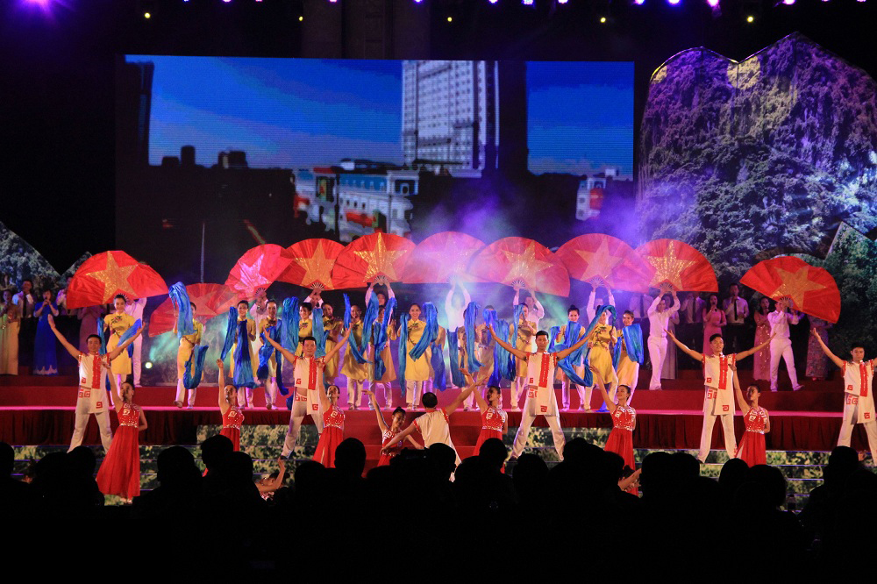

Slide 4
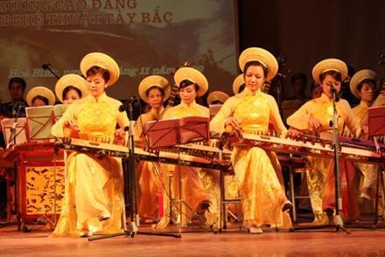
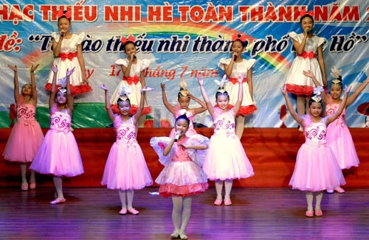

Slide 5
Hướng dẫn kể về buổi biểu diễn ca nhạc
Tên chương trình: Nhạc đặc biệt.
Thời gian: 17h chiều Chủ Nhật.
Địa điểm: Nhà văn hóa thiếu nhi.
Em đi xem cùng gia đình.

Slide 6
Trước buổi biểu diễn
Khung cảnh, không khí:
Con người
Âm thanh
Đông đúc
Đông vui, nhộn nhịp
Tâm trạng háo hức
Trẻ con nô đùa
Nhạc sôi động
Rộn ràng

Slide 7
Trong buổi biễu diễn
Mở đầu: Tiết mục đơn ca
Tiết mục thứ 2: Múa dân ca
Tiết mục khác: xiếc, uốn dẻo, múa lụa
Tiết mục kết thúc: Tốp ca
Tiết mục em yêu thích: là xiếc thú vì các con thú rất thông minh, đáng yêu và điêu luyện.

Slide 8
Sau buổi biểu diễn
Khán giả
Bản thân
Quang cảnh
Khen ngợi
Thích thú
Yêu thích
Phấn khởi
Hớn hở
Nhộn nhịp

Slide 9
Hướng dẫn kể về một buổi biểu diễn
Buổi biểu diễn ca nhạc chào mừng ngày Quốc tế Thiếu thi 1 tháng 5 diễn ra tại nhà Văn hóa thiếu nhi quận 8 thật là vui và đầy ý nghĩa. Chiều chủ nhật hôm ấy, mới 17 giờ mà đã rất đông người đến tham dự. Để đón xem các tiết mục đặc sắc. Em cùng đi xem với cha mẹ và chị. Đầu tiên là tiết mục đơn ca do một bạn nữ biễu diễn. Bạn hát rất hay làm chúng em rất ngưỡng mộ. Kế đến là tiết mục múa dân ca gần gũi và đậm chất dân tộc. Ngoài ra còn có các tiết mục xiếc thú vui nhộn và uốn dẻo điêu luyện. Kết thúc chương trình là một tiết mục đồng ca của các bạn nhỏ. Buổi biểu diễn đã kết thúc nhưng chúng em ai cũng muốn được xem mãi. Chương trình để lại trong lòng chúng em một kỉ niệm khó quên.

Slide 10
Tập làm văn Kể về một buổi biểu diễn ca nhạc
Dựa vào những điều vừa kể, em hãy viết một đoạn văn (từ 7 dến 10
câu) để nói về một buổi biểu diễn ca nhạc mà em đã được xem

Slide 11
Lưu ý
Để viết tốt một đoạn văn về 1 buổi biểu diễn ca nhạc :
+ Diễn đạt thành câu, dùng dấu
chấm để phân cách các câu cho đoạn
văn rõ ràng
+Mở đoạn phải giới thiệu được tên của buổi biểu
diễn đó là gì?
+Thân đoạn phải kể được nội dung
của buổi biểu diễn và tiết mục em yêu thích là gì?
+Kết đoạn phải nêu được cảm xúc của em sau khi xem
buổi biểu diễn ca nhạc đó.

Slide 12
CHÀO CÁC EM
HẸN GẶP LẠI

